Slide 1

Présentation de stage Création d’un site web dynamique
Réaliser par:
MASSIF Abdessamed
Encadrement:
Mlle. GANNAOUI Imane

Slide 2
Présentation de portfolio
1 . Introduction
2 . Techniques utilisées
3. outils utilisés
4 . La base de données et tableau crée
5 . Page Home
6. Page admin
7. Page admin

Slide 3
Introduction
portfolio est un dossier personnel dans lequel les acquis de formation et les acquis de l'expérience d'une personne sont définis et démontrés en vue d'une reconnaissance par un établissement d'enseignement ou un employeur. En France, on voit parfois le terme de portefeuille de compétences. Avec le développement du numérique, on parle maintenant de portfolio numérique ou de cyberfolio.

Slide 4
Techniques utilisées
GIT & GITHUB
HTML
CSS & SASS
BOOTSTRAP
JAVASCRIPT
PHP & MYSQL
Photoshop
FONTAWSOME

Slide 5
Outils utilisés
GIT & GITHUB
xamp
Editeur Atom
photoshop

Slide 6
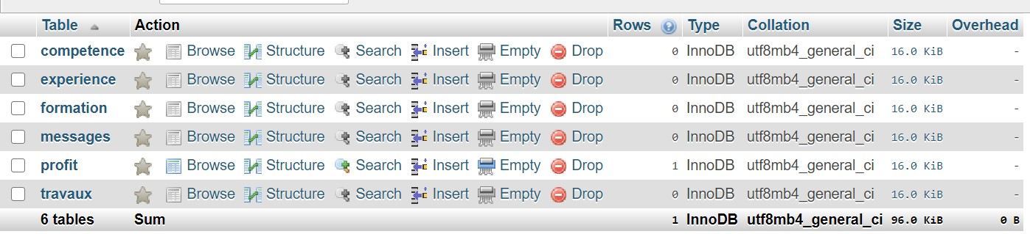
Base de données

Slide 7
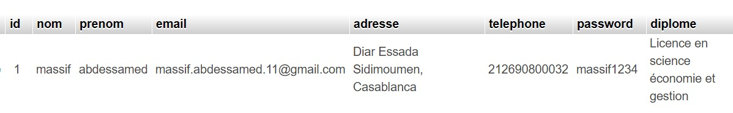
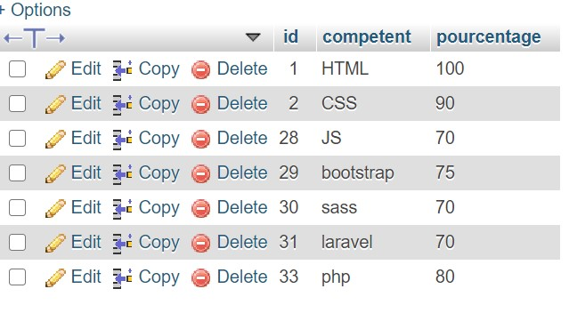
Base de données
Table profit
Table compétence

Slide 8
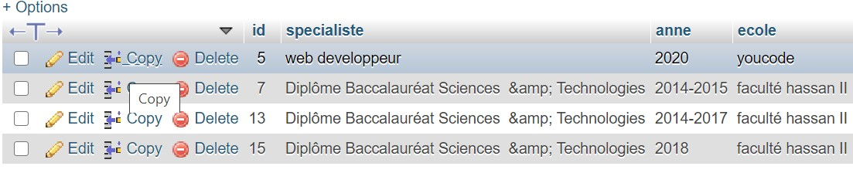
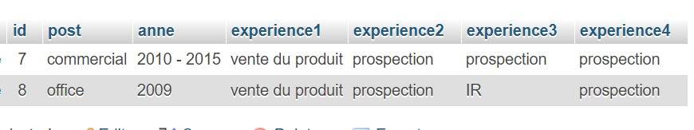
Base de données
Table formation
Table expérience

Slide 9
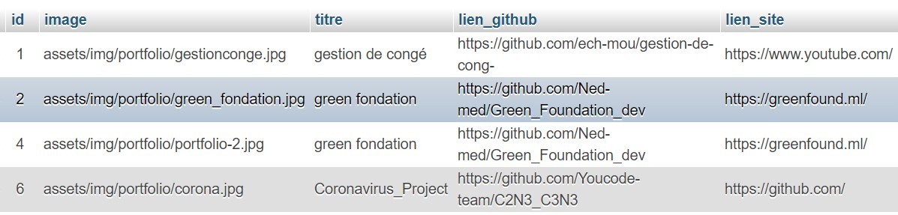
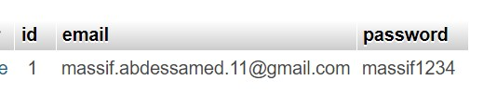
Base de données
Table portfolio
Table login

Slide 10
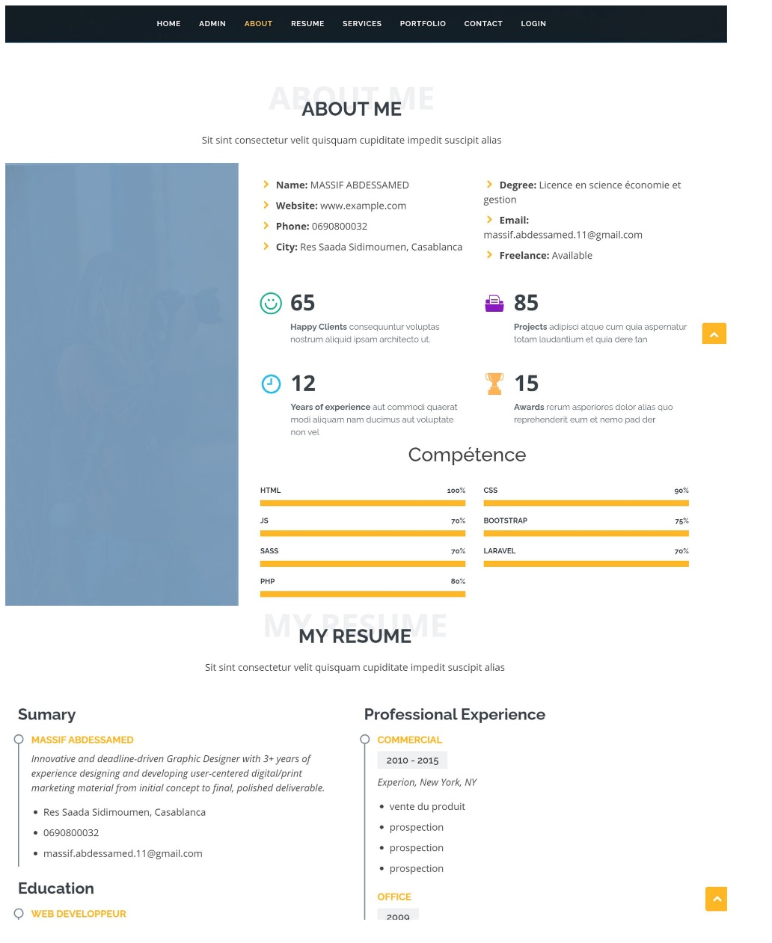
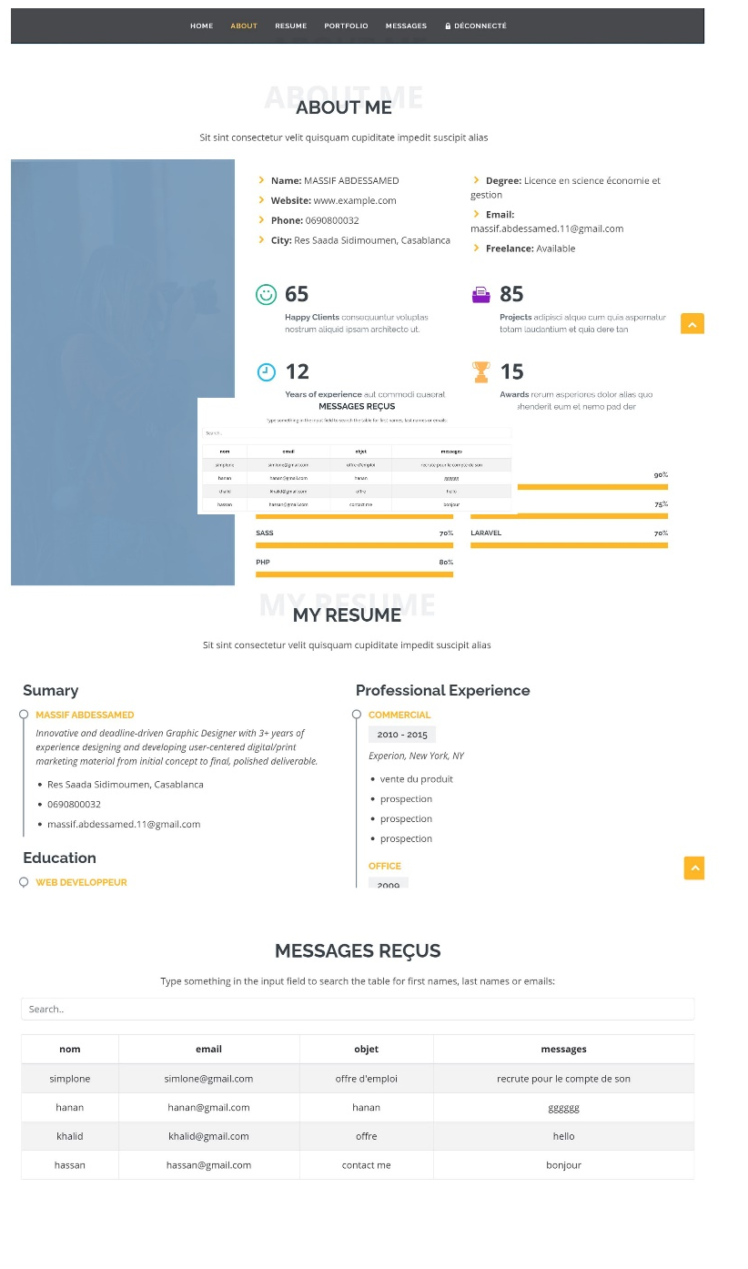
Page home et admin

Slide 11
Les autres pages
Voir le site

Slide 12
Conclusion

